Slide 1

Estudo de Caso
Estúdio de Cinema
Construção Física

Slide 2
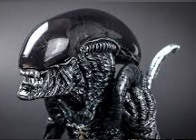
Exercício: Estúdio de Cinema
Descrição do Problema
Retome a solução que foi construída (Modelo Relacional) anteriormente e construa o modelo lógico/físico da base de dados. Esse modelo será posteriormente populado, portanto mantenha sua construção para uso futuro.

Slide 3
Exercício: Estúdio de Cinema
Aspectos Operacionais, atributos necessários
Ator (Nome, Salário, Data da Admissão, Gerente “Ator chefe de Núcleo”, Departamento); Departamento (Código, Nome); Sala (Cinema, Capacidade, Cidade-Estado, Região);
Filme (Nome, Ano,Gênero, Tipo, Diretor(es), Elenco);
Programação (Sala e Sessão, Horário, Ingresso)
Público: Número de Ingressos, Valor, Data Venda.
Assuma demais atributos necessários e eventuais regras de negócio adicionais.

Slide 4
Autor: Prof. Jorge Surian
jorge.surian@gmail.com

